Slide 1

Сабақтың тақырыбы:
Екі өлшемді массивтерге есептер шығару
28-сабақ
Оқытушы: Баймаханов Қайрат

Slide 2
Екі өлшемді массивтерге арналған бірнеше есептер мен олардың шешімдері.
Мысал 1:
Матрицадағы ең үлкен элементті табу
Есеп: Берілген матрицадағы ең үлкен элементті табыңыз.
Енгізу | Шығару
3 3 1 2 3 4 5 6 7 8 9 | 9
#Коды. Шығару жолы. Басқада жолдары болуы мүмкін. n, m = map(int, input().split()) a = [list(map(int, input().split())) for _ in range(n)] c = max(max(i) for i in a) print("Ең үлкен элемент:", c)

Slide 3
Мысал 2:
Бағдарлама N санын сұрайды. Содан кейін біз екі өлшемді 2xN массивін жасаймыз және оны сандармен толтырамыз. Бірінші жолдағы сандар екінші жолдағы сандармен сәйкес келсе, бағдарлама «Иә» деп басып шығаруы керек. Әйтпесе «Жоқ» .
Енгізу | Шығару
2 3 1 2 3 1 2 3 | Yes
2 5 1 9 0 5 6 1 9 1 5 6 | No
#Коды. Шығару жолы. Басқада жолдары болуы мүмкін. input() a = list(map(int, input().split())) b = list(map(int, input().split())) if a == b: print('Yes') else: print('No')

Slide 4
Мысал 2: Бағдарлама N және M екі санын сұрайды . Содан кейін біз екі өлшемді NxM массивін жасаймыз және оны сандармен толтырамыз. Толтырғаннан кейін бағдарлама теріс сандардың индекстерін көрсетуі керек .
Енгізу | Шығару
2 3 -5 0 3 -1 -2 4 | 0 0 1 0 1 1
4 5 7 3 4 9 -10 16 7 -8 2 0 9 1 -4 12 -3 -2 6 7 -1 2 | 0 4 1 2 2 2 2 4 3 0 3 3
#Коды. Шығару жолы. Басқада жолдары болуы мүмкін. n = int(input()) m = int(input()) ls = [] for _ in range(n): ls.append(list(map(int, input().split()))) for i in range(n): for j in range(m): if ls[i][j] < 0: print(i, j)

Slide 5
A есеп. 1 және 0.
Уақыт шектеуі:1.0s
Жад шектеуі:256M
Бағдарлама N және M екі санын сұрайды . Әрі қарай NxM өлшемді екі өлшемді массив жасаймыз және оны ауыспалы 1 және 0 сандары түрінде толтырамыз.
Енгізу | Шығару
5 6 | 1 0 1 0 1 0 0 1 0 1 0 1 1 0 1 0 1 0 0 1 0 1 0 1 1 0 1 0 1 0
5 8 | 1 0 1 0 1 0 1 0 0 1 0 1 0 1 0 1 1 0 1 0 1 0 1 0 0 1 0 1 0 1 0 1 1 0 1 0 1 0 1 0

Slide 6
В есеп. Көбейту кестесі.
Уақыт шектеуі:1.0s
Жад шектеуі:256M
Бағдарлама N және M екі санын сұрайды . Әрі қарай NxM өлшемді екі өлшемді массив жасаймыз және оны мысалда көрсетілгендей көбейту кестесі түрінде толтырамыз .
Енгізу | Шығару
4 5 | 1 2 3 4 5 2 4 6 8 10 3 6 9 12 15 4 8 12 16 20
4 8 | 1 2 3 4 5 6 7 8 2 4 6 8 10 12 14 16 3 6 9 12 15 18 21 24 4 8 12 16 20 24 28 32

Slide 7
C есеп. Элементтерінің квадраттары.
Уақыт шектеуі:1.0s
Жад шектеуі:256M
Пайдаланушы N және M екі санын енгізетін программа жазыңыз. Содан кейін біз екі өлшемді NxM массивін жасаймыз және оны сандармен толтырамыз. Толтырылғаннан кейін бағдарлама барлық массив элементтерінің квадраттарын көрсетуі керек.
Енгізу | Шығару
2 3 4 5 6 7 8 9 | 16 25 36 49 64 81
4 5 7 3 4 9 -10 16 7 -8 2 0 9 1 -4 12 -3 -2 6 7 -1 2 | 49 9 16 81 100 256 49 64 4 0 81 1 16 144 9 4 36 49 1 4

Slide 8
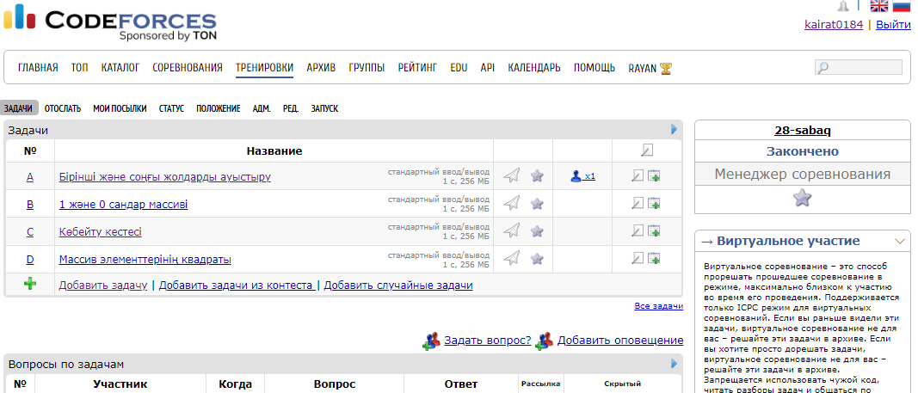
https://codeforces.com/contestInvitation/5b4e7538b1fc53ac404b3827ce2af97764092859

